Slide 1
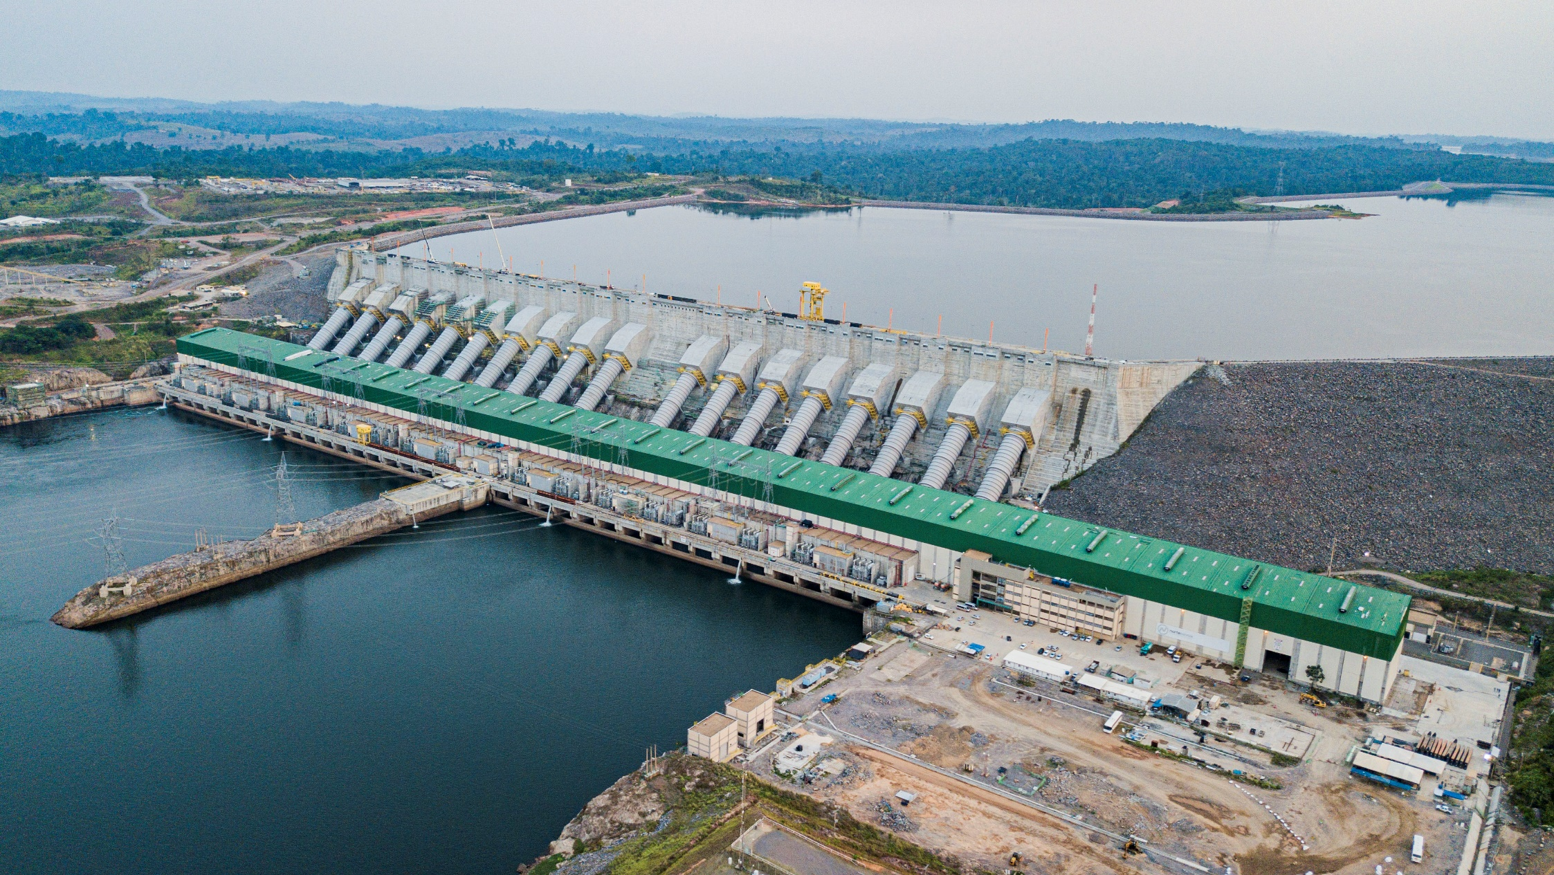
APRESENTAÇÃO SUBCOMISSÃO TEMPORÁRIA USINA DE BELO MONTE

Slide 2
SENADO FEDERAL
SUBCOMISSÃO TEMPORÁRIA USINA DE BELO MONTE
CONDICIONANTES SOCIOAMBIENTAIS
04 DEZEMBRO DE 2019

Slide 3
ROTEIRO
HISTÓRICO DAS QUESTÕES SOCIOAMBIENTAIS
COMPROMISSOS SOCIOAMBIENTAIS DA NORTE ENERGIA
ATIVIDADES E DESEMBOLSOS ATÉ O PRESENTE

Slide 4
HISTÓRICO DAS QUESTÕES SOCIOAMBIENTAIS
Fev/10
Abr/10
(Criação da DS – Diretoria Socioambiental)
Jul/10
PBA
Revisão do PBA-CI
Jun/11
Renovação da Licença de Operação
Nov/15
Nov/21
(35 anos após data de assinatura - 26/08/10)
Nov/19 – Entrada em operação da 18ª UG da Casa de Força Principal

Slide 5
COMPROMISSOS SOCIOAMBIENTAIS DA NORTE ENERGIA
CUMPRIR OS CONDICIONANTES DO LICENCIAMENTO AMBIENTAL
INVESTIMENTOS SOCIOAMBIENTAIS
R$ 5,5 bilhões – 17% dos investimentos totais
PDRSX
R$ 0,5 bilhão
34 CONDICIONANTES
64 OBRIGAÇÕES

Slide 6
COMPROMISSOS SOCIOAMBIENTAIS DA NORTE ENERGIA
34 CONDICIONANTES
64 OBRIGAÇÕES
33 (53%) OBRIGAÇÕES da LO atendidas ao término de 2019
ESTIMATIVA
13 OBRIGAÇÕES da LO deverão ser mantidas após a renovação da LO
Obrigações da LO - Nov/15
Obrigações após Nov/2019
Obrigações ativas na renovação da LO – Nov/21
Obras
Pós obras
Término da Obra
Fundiário
Investimentos Sociais
Físico Biótico

Slide 7
COMPROMISSOS SOCIOAMBIENTAIS DA NORTE ENERGIA
34 CONDICIONANTES
64 OBRIGAÇÕES
Ações no Reservatório
Compensação Ambiental
Fauna
Flora
Meio Físico
FISICO BIÓTICO
FUNDIÁRIO
Fundiário
SOCIOAMBIENTAL
CONTA 10
Ação Social e nos Municípios
Apoio a Aquisição de Terras
Comunicação Socioambiental
Gestão e Coordenação
Indígena
Patrimônio Cultural
Plano Ambiental de Construção
Reassentamento
Recomposição Econômica
Requalificações
Saúde e Saneamento
INVESTIMENTOS
SOCIAIS

Slide 8
64 OBRIGAÇÕES A SEREM CUMPRIDAS PELA NORTE ENERGIA
Voltar
(1/6)
ID | Alínea | Status alínea (NE) | Descrição
2.1 | - | Em atendimento | Executar, de forma ininterrupta, os programas e projetos inseridos nos planos elencados abaixo: a) Plano de Gestão Ambiental; b) Plano Ambiental de Construção; c) Plano de Atendimento à População Atingida; d) Plano de Requalificação Urbana; e) Plano de Articulação Institucional; f) Plano de Relacionamento com a População; g) Plano de Saúde Pública; h) Plano de Valorização do Patrimônio; i) Plano de Acompanhamento Geológico/Geotécnico e de Recursos Minerais; j) Plano de Gestão de Recursos Hídricos; k) Plano de Conservação dos Ecossistemas Terrestres; l) Plano de Conservação dos Ecossistemas Aquáticos; m) Plano de Gerenciamento Integrado da Volta Grande; n) Plano Ambiental de Conservação e Uso do Entorno dos Reservatórios
2.2 | - | Em atendimento | Apresentar relatórios semestrais, contendo dados brutos e análise elaborada por responsável técnico, relativos aos Planos, Programas e Projetos. Os relatórios deverão ser entregues em versão digital e impressa (quando solicitada), constando sumário, numeração das páginas, referências bibliográficas, instituições e agentes envolvidos, assinatura dos responsáveis técnicos pelo projeto e pela execução dos trabalhos, registro dos profissionais nos órgãos de classe, ART (quando pertinente) e número no Cadastro Técnico Federal do IBAMA
2.3 | - | Em atendimento | Os Programas Ambientais que exijam ações programadas por tempo determinado, não coincidente com a vigência da licença de operação, devem ter seu Projeto Executivo revisto junto ao IBAMA, sempre que necessário, explicitando a reprogramação das ações, adequação de metas e objetivos, devidamente acompanhadas de novo cronograma.
2.4 | - | Em atendimento | Realizar, sem prejuízo dos relatórios semestrais, seminário técnico com o órgão licenciador, com periodicidade anual, para discussão dos resultados dos programas ambientais, prevendo explanação por parte dos especialistas envolvidos.
2.5 | - | Atendida | Incorporar as recomendações contidas no Parecer 02001.004317/2015-25 COHID/IBAMA para realização das medidas de controle, monitoramento, mitigação e comunicação social previstas no Plano de Enchimento dos Reservatórios da UHE Belo Monte.
2.6 | A | Em atendimento | Em relação às atividades de reassentamento da população atingida: a) Executar revisão do tratamento ofertado aos ribeirinhos e moradores de ilhas e beiradões do rio Xingu, conforme diretrizes aprovadas pelo Ofício 02001.009719/2015-16 DILIC/IBAMA, garantindo o acesso à dupla moradia a todos os atingidos que tenham direito;
2.6 | B | Atendida | Em relação às atividades de reassentamento da população atingida: b) Implantar o RUC Pedral até novembro de 2016 e cumprir todas as etapas dos projetos de reassentamento urbano previstas para as famílias destinadas àquele RUC: pré-transferência, transferência e pós-transferência;
2.6 | C | Em atendimento | Em relação às atividades de reassentamento da população atingida: c) Garantir a participação do Grupo de Acompanhamento do Pedral para consolidação do RUC Pedral;
2.6 | D | Atendida | Em relação às atividades de reassentamento da população atingida: d) Implementar, até outubro de 2016, as obras de urbanização e relocação ou indenização dos moradores do bairro Jardim Independente II atingidos pelo enchimento do reservatório, de acordo com projeto e cronograma propostos pela Norte Energia e aprovados pela Agência Nacional de Águas (ANA) e IBAMA.

Slide 9
64 OBRIGAÇÕES A SEREM CUMPRIDAS PELA NORTE ENERGIA
Voltar
(2/6)
ID | Alínea | Status Alínea (NE) | Descrição
2.7 | - | Atendida | Iniciar, no prazo de 10 (dez) dias, o pagamento de aluguel social e verba de manutenção às 40 famílias que optaram pelo Reassentamento em Área Remanescente – RAR, o qual deverá ser mantido até que as famílias retomem suas condições de vida nas áreas remanescentes.
2.8 | - | Atendida | Efetuar o pagamento de aluguel social e verba de manutenção às 40 famílias que optaram pelo Reassentamento em Área Remanescente – RAR, de forma retroativa, pelo período transcorrido desde a data de assinatura do termo de opção por modalidade de tratamento.
2.9 | - | Em atendimento | Manter, para todos os reassentados, assistência técnica, social e ambiental (ATES), com período mínimo de 3 (três) anos.
2.10 | A | Em atendimento | No âmbito do Plano de Requalificação Urbana, a Norte Energia deve: a) Concluir a retirada das pontes João Coelho, Goldim Lins e ponte de madeira na foz do igarapé Ambé, até a conclusão do enchimento do reservatório Xingu;
2.10 | B | Em atendimento | No âmbito do Plano de Requalificação Urbana, a Norte Energia deve: b) Concluir, no prazo de 180 (cento e oitenta) dias, as obras dos parques no entorno dos igarapés de Altamira; a reurbanização da orla de Altamira; e as obras de drenagem urbana associadas aos parques e à reurbanização da orla;
2.10 | C | Em atendimento | No âmbito do Plano de Requalificação Urbana, a Norte Energia deve: c) Implantar, no prazo de 180 dias (cento e oitenta), solução definitiva para disposição final dos resíduos sólidos que atenda à sede municipal de Anapu e à localidade de Belo Monte do Pontal;
2.10 | D | Não exigível | No âmbito do Plano de Requalificação Urbana, a Norte Energia deve: d) Apoiar a implantação de consórcio intermunicipal de resíduos sólidos que contemple os municípios de Altamira, Vitória do Xingu e Anapu, visando solução ambiental e economicamente sustentável para disposição final de resíduos sólidos urbanos;
2.10 | E | Atendida | No âmbito do Plano de Requalificação Urbana, a Norte Energia deve: e) Prestar, pelo período de dois anos e de forma ininterrupta, assistência técnica aos municípios de Altamira, Vitória do Xingu e Anapu, visando a adequada operação das estações de tratamento de esgoto e dos aterros sanitários implantados pela Norte Energia.
2.11 | - | Atendida | Concluir, até 30/09/2016, a realização das ligações domiciliares à rede de esgoto da área urbana de Altamira.
2.12 | - | Atendida | Disponibilizar serviços de limpa-fossa e coleta de esgotos em tempo seco para saneamento ambiental de Altamira, até a conclusão das ligações domiciliares.
2.13 | - | Em atendimento | Disponibilizar suporte técnico e financeiro para a integral e adequada operação do Sistema de Esgotamento Sanitário de Altamira, até que a Prefeitura daquela municipalidade apresente condições para operá-lo de forma sustentável técnica e economicamente
2.14 | A | Atendida | Em relação à Qualidade de Água: a) Realizar monitoramento diário em perfil de profundidade nos pontos definidos no Plano de Enchimento dos Reservatórios, considerando os seguintes parâmetros: OD, DBO, Nitrogênio, Fósforo, E.Coli, PH, Turbidez, Condutividade Elétrica e Temperatura;
2.14 | B | Atendida | Em relação à Qualidade de Água b) Os resultados deste monitoramento devem ser remetidos para acompanhamento do IBAMA;

Slide 10
64 OBRIGAÇÕES A SEREM CUMPRIDAS PELA NORTE ENERGIA
Voltar
(3/6)
ID | Alínea | Status Alínea (NE) | Descrição
2.14 | C | Em atendimento | Em relação à Qualidade de Água: c) Realizar o manejo adaptativo dos compartimentos do reservatório, de modo a atender às demandas por usos múltiplos e a manutenção das condições de vida para biota aquática.
2.15 | - | Em atendimento | Continuar a execução do Projeto de Monitoramento Hidrossedimentológico na região dos bancos de areia (Tabuleiros do Embaubal), conforme as observações elencadas no Parecer 02001.003622/2015-08 COHID/IBAMA.
2.16 | A | Em atendimento | No que tange à Volta Grande do Xingu, a Norte Energia deverá: a) Realizar os testes previstos para a implementação do Hidrograma de Consenso, com duração mínima de 6 (seis) anos a partir da instalação da plena capacidade de geração na casa de força principal, associado aos resultados do Plano de Gerenciamento Integrado da Volta Grande do Xingu;
2.16 | B | Em atendimento | No que tange à Volta Grande do Xingu, a Norte Energia deverá: b) Controlar as vazões da Volta Grande do Xingu sempre com o objetivo de mitigar impactos na qualidade da água, ictiofauna, vegetação aluvial, quelônios, pesca, navegação e modos de vida da população da Volta Grande.
2.17 | A | Em atendimento | Em relação à navegação: a) Operar, de forma ininterrupta, o Sistema de Transposição de Embarcações;
2.17 | B | Atendida | Em relação à navegação: b) Apresentar, no prazo de 90 (noventa) dias, relatório técnico independente com a avaliação da adequação dos equipamentos às embarcações utilizadas pelos moradores da Volta Grande do Xingu.
2.18 | - | Em atendimento | Implantar e proteger a Área de Preservação Permanente (APP) aprovada pelo IBAMA. a) Apresentar, em 120 (cento e vinte) dias, Programa de Revegetação das Áreas de Preservação Permanente dos reservatórios e do Canal.
2.19 | A | Atendida | No âmbito do resgate de fauna, durante o enchimento dos reservatórios Xingu e Intermediário: a) Encaminhar relatórios mensais, contendo as informações solicitadas pela Autorização de Captura, Coleta e Transporte de Material Biológico n° 647/2015
2.19 | B | Atendida | No âmbito do resgate de fauna, durante o enchimento dos reservatórios Xingu e Intermediário: b) Manter o resgate de fauna durante o período de rescaldo, até manifestação do IBAMA autorizando a interrupção da atividade;
2.19 | C | Atendida | c) Encaminhar para o CETAS da UHE Belo Monte todos os animais recebidos ou informados pelo IBAMA na região do entorno do empreendimento.
2.20 | A | Em atendimento | No âmbito do Programa de Conservação da Fauna Terrestre: a) Manter as atividades de monitoramento executadas ao longo da instalação do empreendimento, por, no mínimo, dois anos após o enchimento dos reservatórios. A interrupção ou modificação na metodologia de qualquer atividade de monitoramento só poderá ser realizada após manifestação do IBAMA;
2.20 | B | Atendida | No âmbito do Programa de Conservação da Fauna Terrestre: b) Apresentar a modelagem de ocorrência de espécies, conforme especificado no Parecer 02001.003622/2015-08 COHID/IBAMA;

Slide 11
64 OBRIGAÇÕES A SEREM CUMPRIDAS PELA NORTE ENERGIA
Voltar
(4/6)
ID | Alínea | Status Alínea (NE) | Descrição
2.20 | C | Em atendimento | No âmbito do Programa de Conservação da Fauna Terrestre: c) Apresentar, nos relatórios de acompanhamento, análises comparativas com os dados de fases anteriores, pré-enchimento e enchimento;
2.20 | D | Não exigível | No âmbito do Programa de Conservação da Fauna Terrestre: d) Apresentar avaliação consolidada dos impactos do empreendimento à fauna, e proposta de mitigação e/ou compensação de acordo com os resultados dos monitoramentos biológicos.
2.21 | A | Atendida | No âmbito do projeto de Mitigação de Impactos pela Perda de Indivíduos da Fauna por Atropelamento: a) Dar continuidade ao monitoramento da fauna atropelada, por meio de campanhas bimestrais, até a manifestação do IBAMA autorizando a interrupção das atividades, a fim de avaliar a eficácia das medidas mitigadoras;
2.21 | B | Atendida | No âmbito do projeto de Mitigação de Impactos pela Perda de Indivíduos da Fauna por Atropelamento: b) Executar medidas de mitigação adicionais, caso identificado aumento da taxa de atropelamento de fauna silvestre.
2.22 | - | Em atendimento | No âmbito do Programa de Conservação da Fauna Aquática, a Norte Energia deve dar continuidade ao Projeto de Monitoramento de Mamíferos Aquáticos e Semiaquáticos, ao Projeto de Monitoramento da Avifauna Aquática e Semiaquática e ao Projeto de Monitoramento de Crocodilianos, por, no mínimo, dois anos após o enchimento dos reservatórios, conforme especificado no Parecer 02001.003622/2015-08 COHID/IBAMA. As atividades de monitoramento somente poderão ser interrompidas após anuência do IBAMA
2.23 | - | Em atendimento | No âmbito do Programa de Conservação e Manejo de Quelônios, a Norte Energia deve dar continuidade às atividades do Projeto Pesquisa sobre Ecologia de Quelônios e do Projeto Manejo de Quelônios de Belo Monte, a fim de mensurar e mitigar o impacto sobre a fauna de quelônios. Também devem ser apresentadas análises comparativas com as fases anteriores, como pré- enchimento e enchimento.
2.24 | A | Atendida | No âmbito do Projeto de Incentivo à Pesca Sustentável: a) Realizar seminário técnico aberto ao público da AID, no prazo de 45 (quarenta e cinco) dias, com participação de especialistas em pesca, para discutir os resultados dos monitoramentos e debater os impactos decorrentes da fase construtiva e de operação da UHE Belo Monte;
2.24 | B | Em atendimento | No âmbito do Projeto de Incentivo à Pesca Sustentável: b) Iniciar, em até 60 (sessenta) dias, projeto de assistência técnica de pesca, por período mínimo de 3 (três) anos, no trecho que sofrer alterações pela formação do reservatório Xingu e do Trecho de Vazão Reduzida;
2.24 | C | Em atendimento | No âmbito do Projeto de Incentivo à Pesca Sustentável: c) Desenvolver projeto de assistência técnica de pesca destinado aos pescadores e ribeirinhos moradores da Reservas Extrativistas Riozinho do Anfrísio e Iriri, na região da Terra do Meio.
2.25 | A | Atendida | No âmbito do Projeto de Resgate e Salvamento da Ictiofauna: a) Apresentar, no prazo de 45 (quarenta e cinco) dias, Protocolo de Ação para as atividades de resgate e salvamento da ictiofauna para fase de operação do empreendimento, incluindo atividades a serem executadas em eventuais mortandades de peixes;

Slide 12
64 OBRIGAÇÕES A SEREM CUMPRIDAS PELA NORTE ENERGIA
Voltar
(5/6)
ID | Alínea | Status Alínea (NE) | Descrição
2.25 | B | Em atendimento | No âmbito do Projeto de Resgate e Salvamento da Ictiofauna: b) Executar resgate de ictiofauna durante as atividades de comissionamento, nas paradas das Unidades Geradoras (programadas e emergenciais), e em outras atividades potencialmente impactantes à ictiofauna;
2.25 | C | Em atendimento | No âmbito do Projeto de Resgate e Salvamento da Ictiofauna: c) Comunicar imediatamente aos órgãos competentes, incluindo a DILIC/IBAMA, quaisquer ocorrências de mortandade de peixes;
2.25 | D | Em atendimento | No âmbito do Projeto de Resgate e Salvamento da Ictiofauna: d) Registrar, durante as atividades de resgate de ictiofauna, as medições dos seguintes parâmetros de qualidade de água: temperatura, oxigênio dissolvido e pH;
2.25 | E | Em atendimento | No âmbito do Projeto de Resgate e Salvamento da Ictiofauna: e) No caso de resgate de espécies exóticas, os exemplares dessas espécies devem ser sacrificados, e não devolvidos ao corpo hídrico.
2.26 | A | Em atendimento | No âmbito do Projeto de Aquicultura de Peixes Ornamentais: a) Prover assistência técnica pelo período mínimo de 3 (três) anos após o repasse dos pacotes tecnológicos;
2.26 | B | Atendida | No âmbito do Projeto de Aquicultura de Peixes Ornamentais: b) Apresentar, no prazo de 30 (trinta) dias, proposta alternativa de ações de mitigação para o público que não aderir ao projeto.
2.27 | A | Atendida | No âmbito do Projeto de Implantação e Monitoramento de Mecanismo de Transposição de Peixes: a) Iniciar a operação do Sistema de Transposição de Peixes – STP – antes do período de migração reprodutiva da ictiofauna 2015/2016;
2.27 | B | Em atendimento | No âmbito do Projeto de Implantação e Monitoramento de Mecanismo de Transposição de Peixes: b) Realizar avaliação de efetividade do STP, após os três primeiros ciclos hidrológicos, a partir dos dados de monitoramento oriundos dos Projetos de Monitoramento da Ictiofauna e de Implantação e Monitoramento de Mecanismo de Transposição de Peixes e encaminhar relatório ao IBAMA.
2.28 | A | Em atendimento | Com relação à reposição florestal: a) Encaminhar, em 90 dias, o projeto de reposição florestal, utilizando as informações constantes no Relatório Final de Supressão;
2.28 | B | Em atendimento | Com relação à reposição florestal: b) Considerar as Áreas de Preservação Permanente do reservatório, para plantio de espécies florestais para fins de geração de crédito de reposição florestal.
2.29 | A | Atendida | No âmbito do Programa de Desmatamento: a) Encaminhar o Relatório Final de Supressão após a finalização dos desmates autorizados para instalação do empreendimento;
2.29 | B | Em atendimento | No âmbito do Programa de Desmatamento b) O quantitativo de área desmatada em APP deverá ser compensado com o plantio efetivo de espécies arbóreas em área equivalente, o qual poderá ser contabilizado para fins de cumprimento de reposição florestal

Slide 13
64 OBRIGAÇÕES A SEREM CUMPRIDAS PELA NORTE ENERGIA
Voltar
(6/6)
ID | Alínea | Status Alínea (NE) | Descrição
2.30 | A | Atendida | No âmbito do Programa de Delineamento do Mercado Madeireiro: a) Destinar 100% do volume aproveitável das espécies protegidas na forma de produto florestal processado, por meio de doação ou utilização interna, devendo priorizar os usos que proporcionem melhor valor agregado;
2.30 | B | Em atendimento | No âmbito do Programa de Delineamento do Mercado Madeireiro: b) Apresentar, no prazo de 30 (trinta) dias, planejamento que contemple a destinação de todas as classes de produtos florestais determinados no Plano Operacional de Supressão (tora, mourão, lenha e resíduos grossos) considerando as especificidades de cada categoria;
2.30 | C | Atendida | No âmbito do Programa de Delineamento do Mercado Madeireiro: c) Otimizar a utilização interna dos produtos florestais oriundos da supressão para o uso nas obras de infraestrutura e montagem, bem como em outros programas ambientais do PBA que demandem qualquer tipo de consumo madeireiro.
2.31 | A | Em atendimento | No âmbito do Programa de Recuperação de Áreas Degradadas: a) Observar os projetos executivos para todas as áreas contempladas no Programa;
2.31 | B | Em atendimento | No âmbito do Programa de Recuperação de Áreas Degradadas: b) Priorizar o plantio de espécies arbóreas nativas, com sementes e mudas oriundas do resgate de flora e aquelas identificadas como ameaçadas de extinção ou espécies protegidas
2.32 | A | Atendida | Em relação aos órgãos envolvidos no licenciamento ambiental, observar as seguintes orientações: a) MS/SVS - elaborar e encaminhar à SVS/MS, no prazo de 60 (sessenta) dias, Plano de Ação de Malária Complementar a ser executado por mais 05 (cinco) anos. O PACM complementar deverá ser realizado em conformidade com o descrito na Portaria Interministerial n.º 60/2015 e Portaria SVS/MS nº 1/2014;
2.32 | B | Em atendimento | Em relação aos órgãos envolvidos no licenciamento ambiental, observar as seguintes orientações: b) IPHAN – dar continuidade à implantação do Programa de Resgate e Salvamento Arqueológico, observando prazos e orientações estabelecidas pelo do IPHAN;
2.32 | C | Em atendimento | Em relação aos órgãos envolvidos no licenciamento ambiental, observar as seguintes orientações: c) FUNAI – dar continuidade à implantação dos planos e programas integrantes do Componente Indígena do Projeto Básico Ambiental (PBA-CI), observando as recomendações da Funai para complementação e adequação das medidas, bem como os prazos e orientações estabelecidas por aquela Fundação.
2.33 | - | Em atendimento | Dar apoio operacional à fiscalização para coibir ilícitos ambientais na área de influência do empreendimento, tais como desmatamento e exploração ilegal de madeira, tráfico de animais silvestres e pesca predatória.
2.34 | - | Em atendimento | Cumprir as obrigações relativas à Compensação Ambiental, previstas no art. 36 da Lei 9.985/2000, a partir da deliberação do Comitê de Compensação Ambiental Federal. O Grau de Impacto do empreendimento é de 0,5%, e o valor da Compensação Ambiental foi estipulado em R$ 126.325.793,01 (cento e vinte e seis milhões, trezentos e vinte e cinco mil, setecentos e noventa e três reais e um centavo).

Slide 14

ATIVIDADES E DESEMBOLSOS ATÉ O PRESENTE
34 CONDICIONANTES
64 OBRIGAÇÕES
Ações no Reservatório
Compensação Ambiental
Fauna
Flora
Meio Físico
Clicar na rubrica para detalhamento
FISICO BIOTICO
FUNDIÁRIO
Fundiário
SOCIOAMBIENTAL
CONTA 10
Ação Social e nos Municípios
Apoio a Aquisição de Terras
Comunicação Socio Ambiental
Gestão e Coordenação
Indígena
Patrimônio Cultural
Plano Ambiental de Construção
Reassentamento
Recomposição Econômica
Requalificações
Saúde e Saneamento
INVESTIMENTOS
SOCIAIS

Slide 15
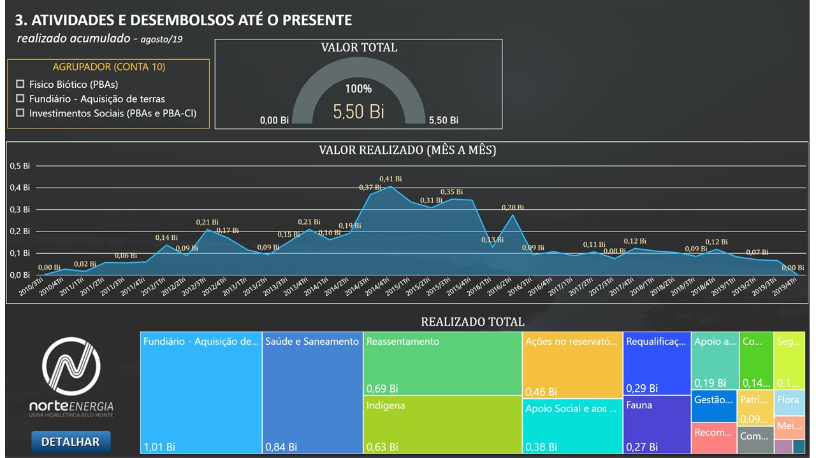
Corresponde a 17% do valor investido

Slide 16
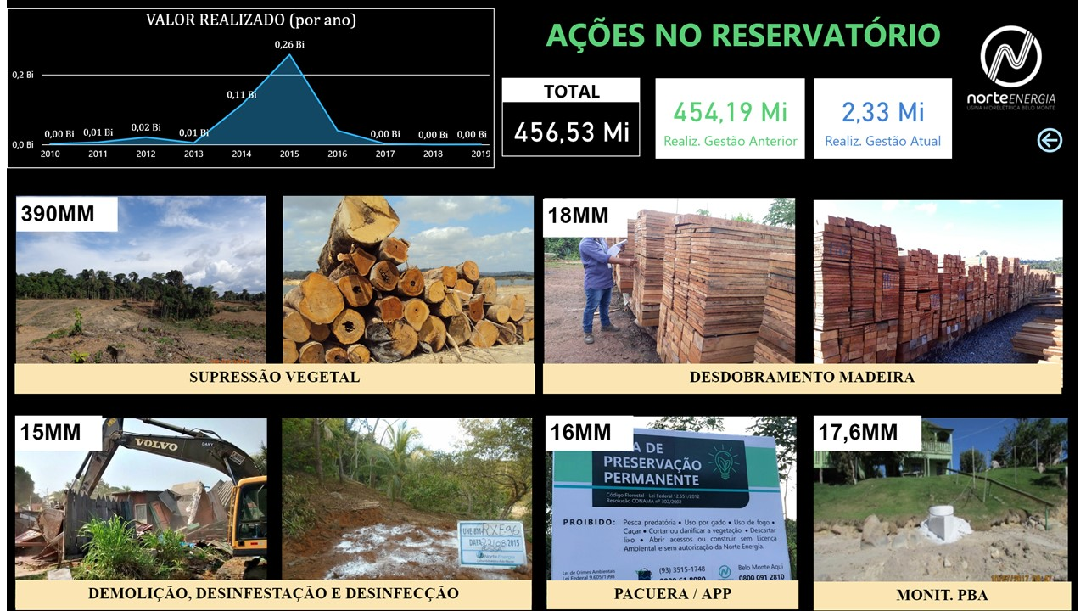

Slide 17
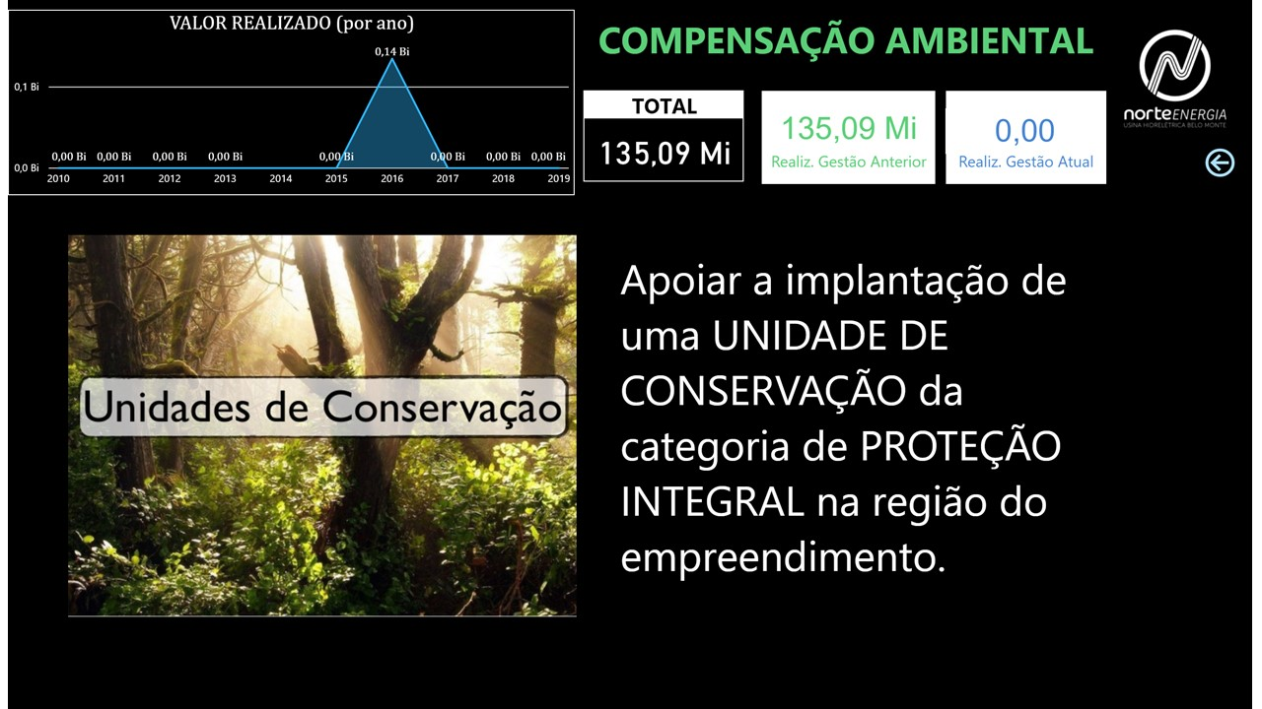

Slide 18
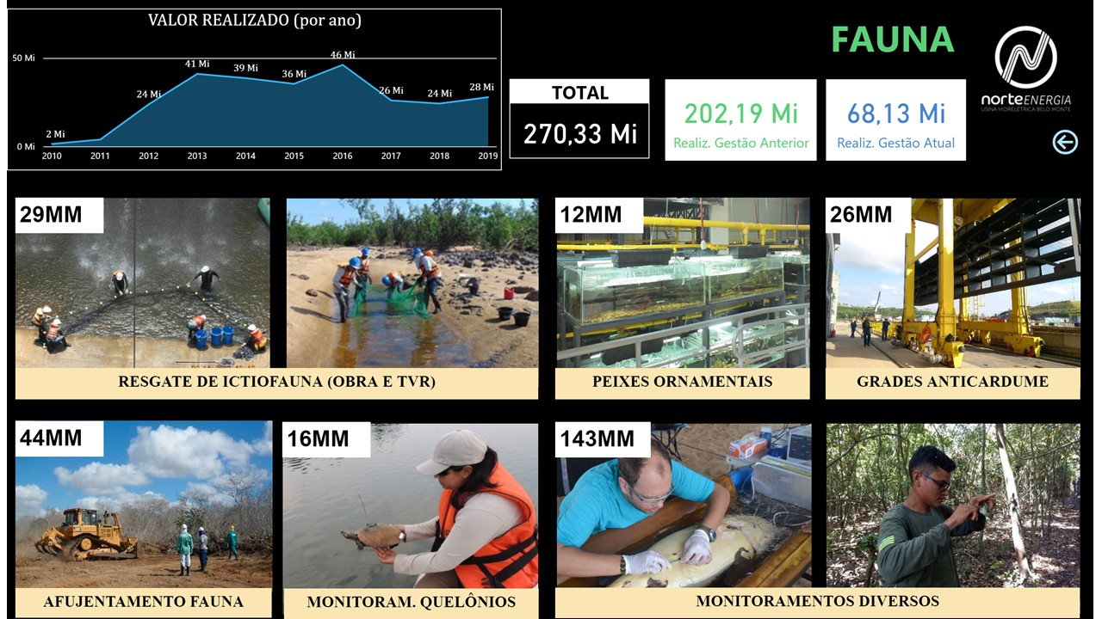

Slide 19
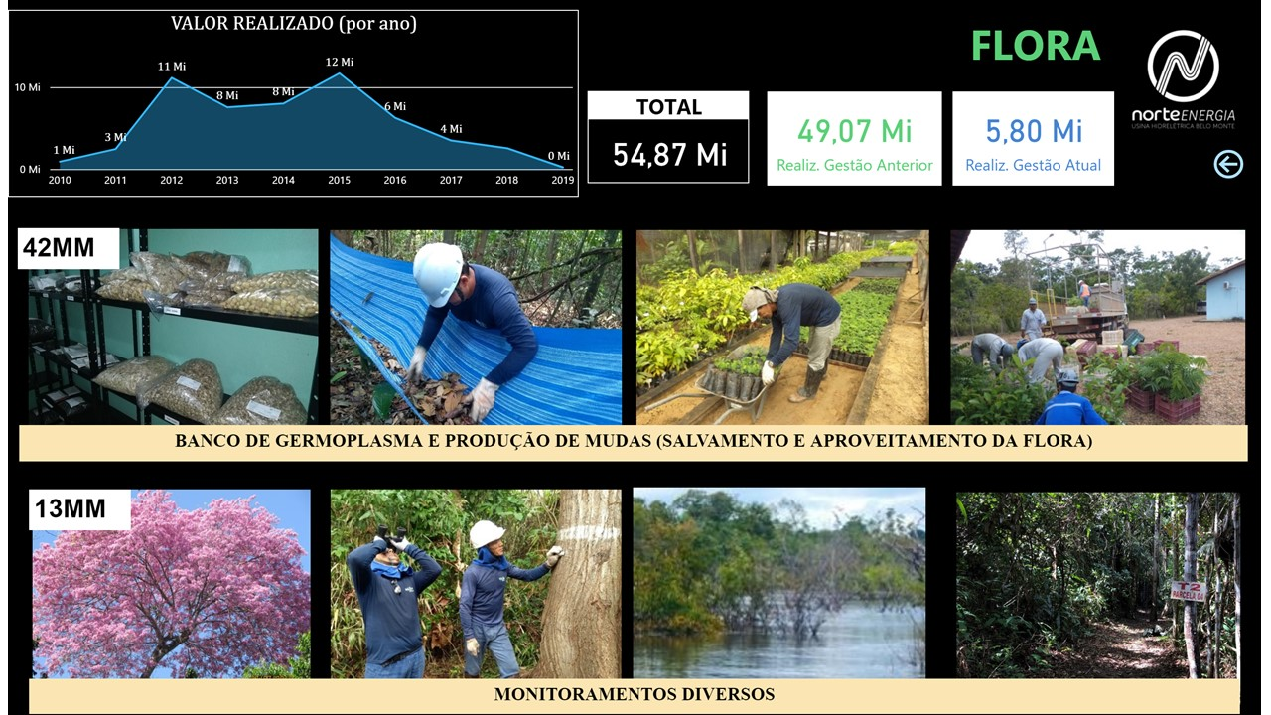

Slide 20
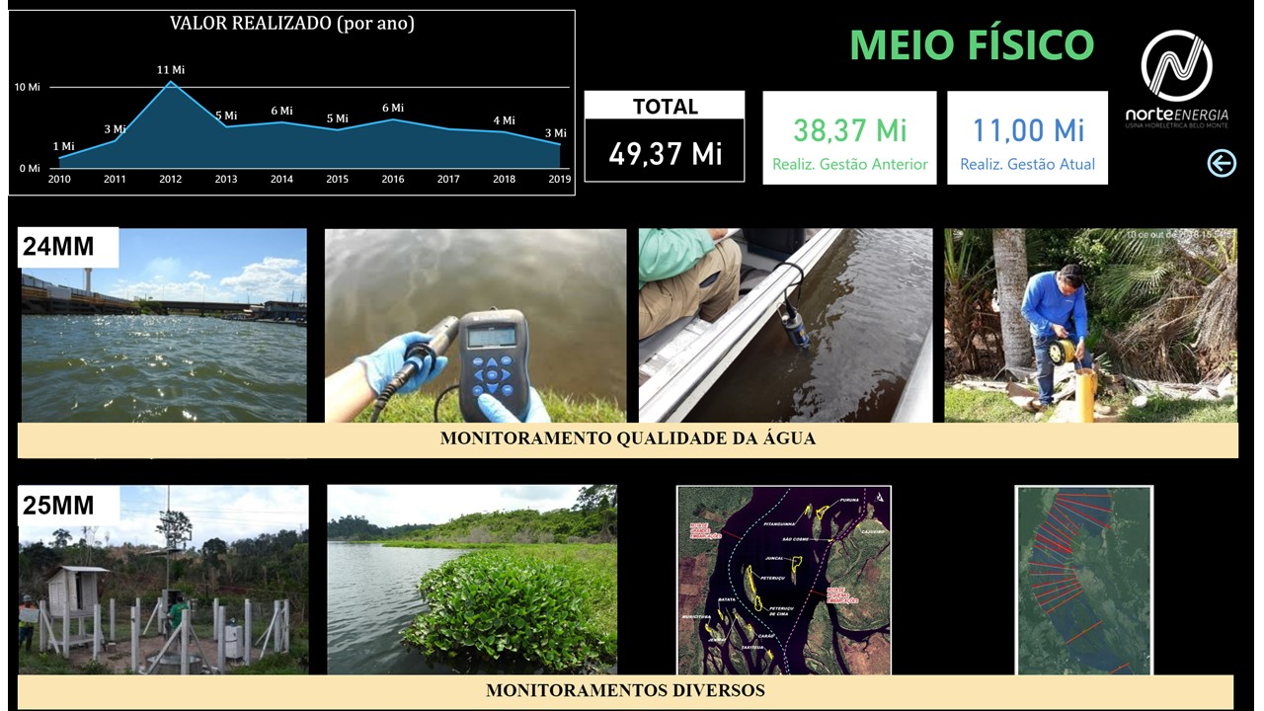

Slide 21
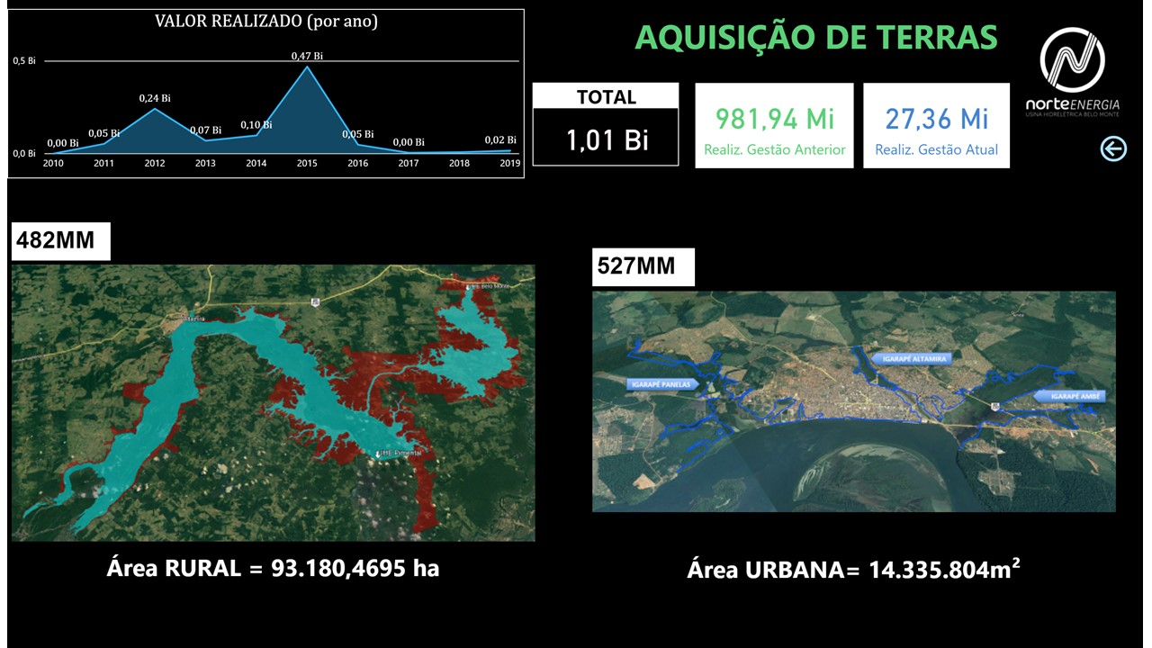

Slide 22
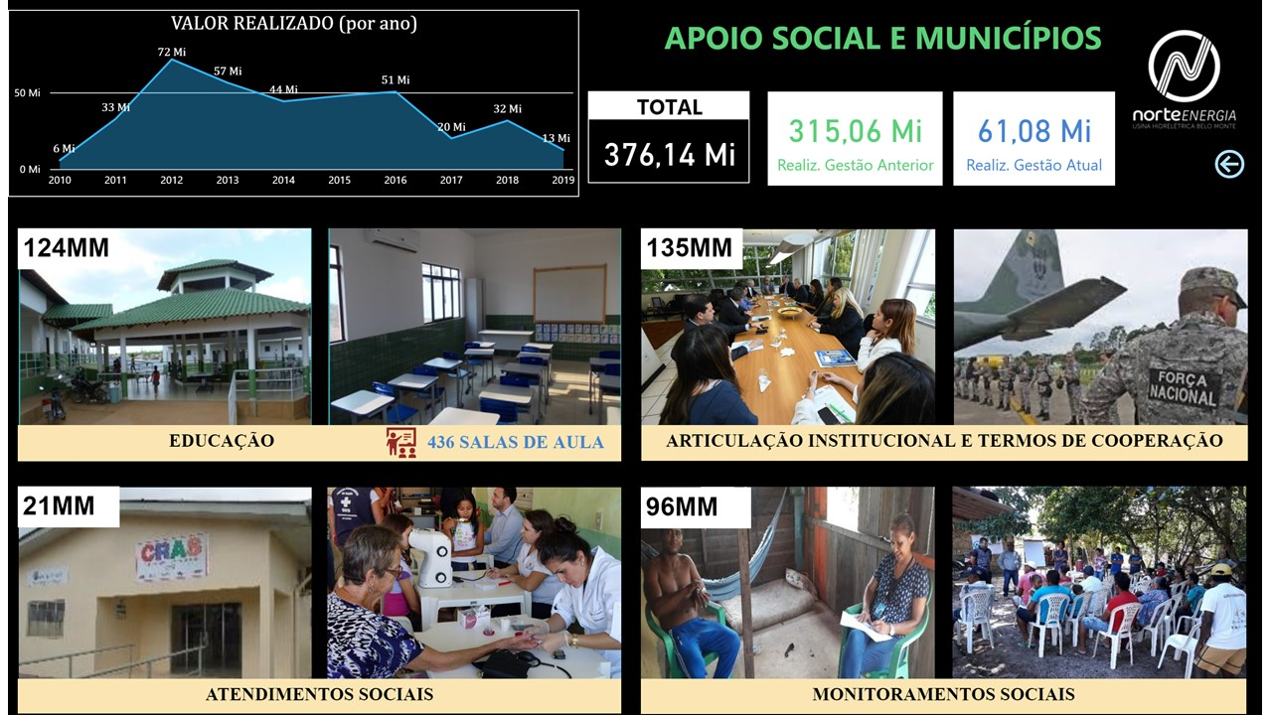

Slide 23
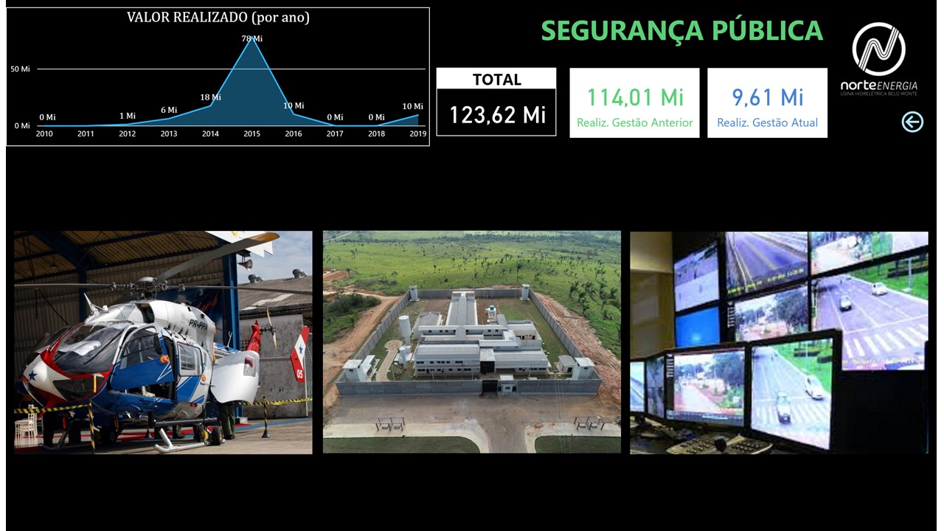

Slide 24
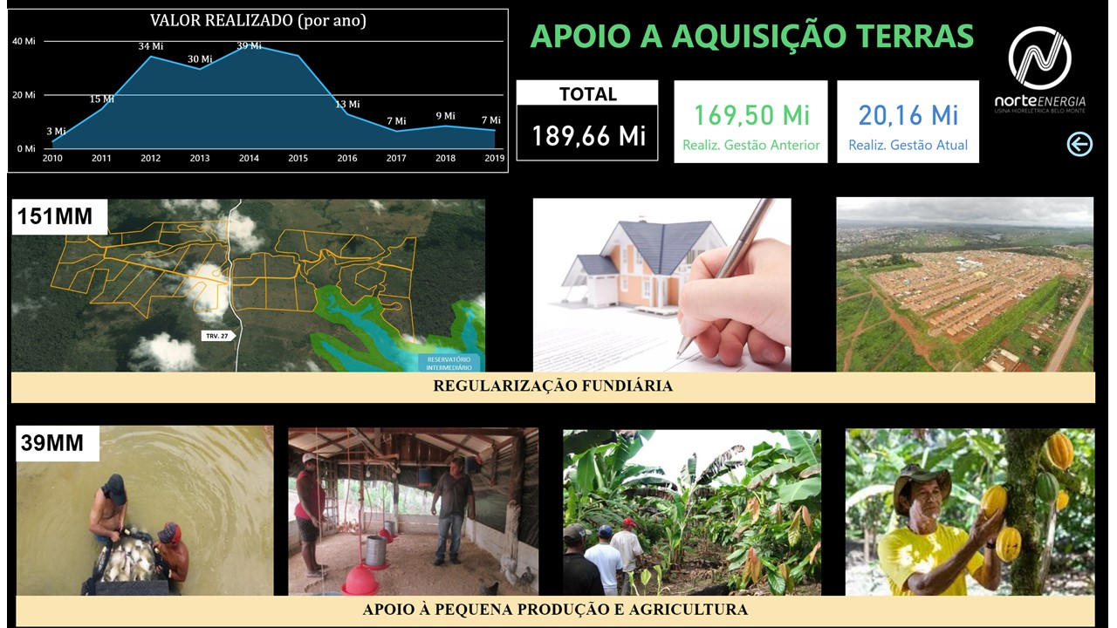

Slide 25
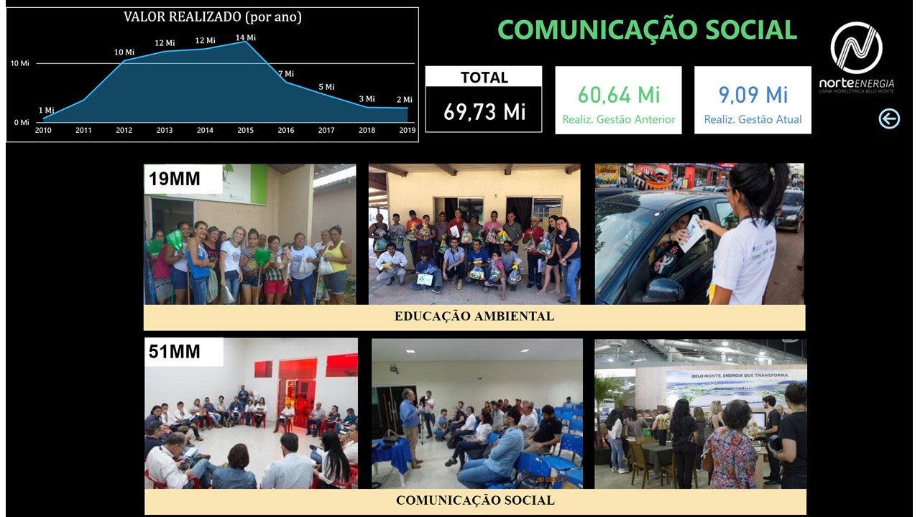

Slide 26
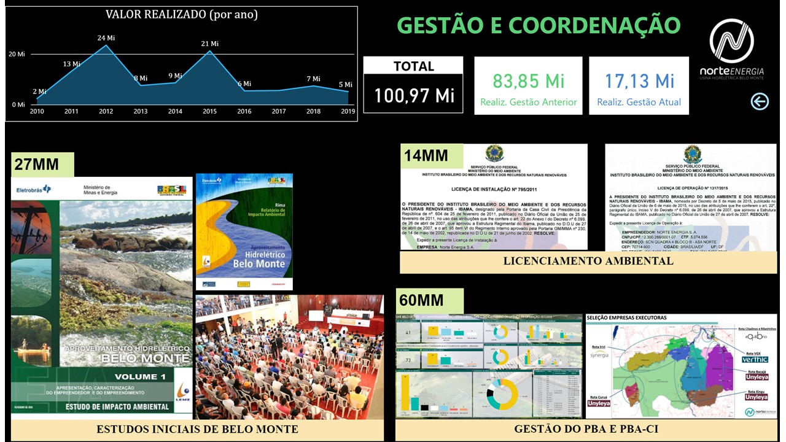

Slide 27
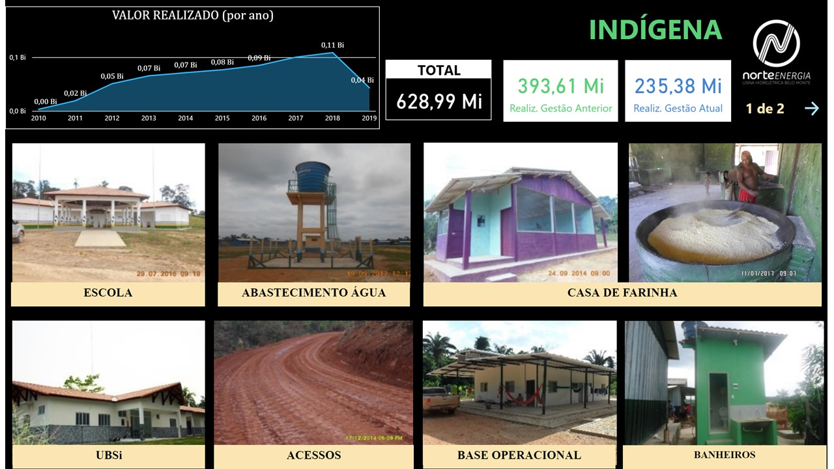

Slide 28
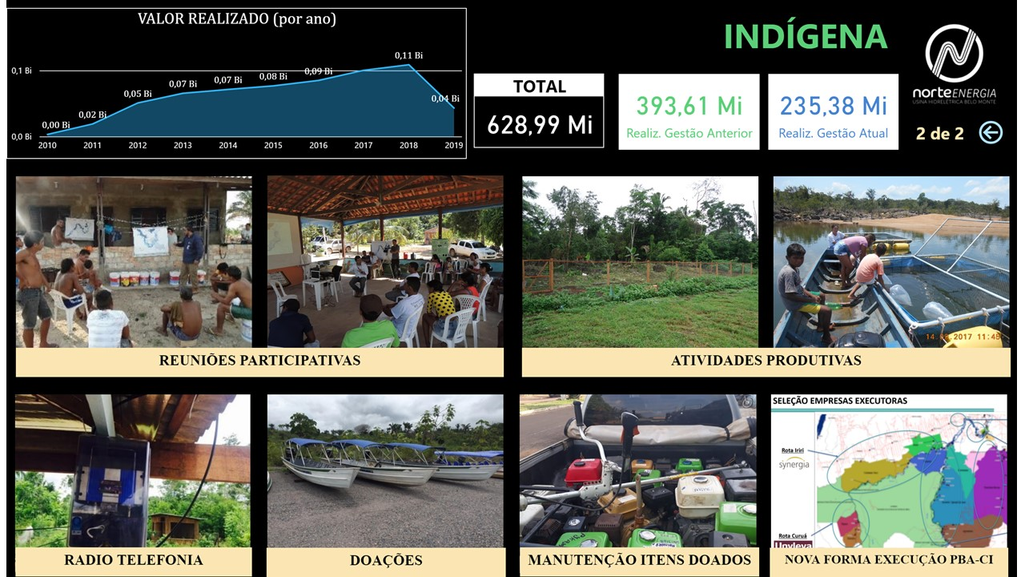

Slide 29
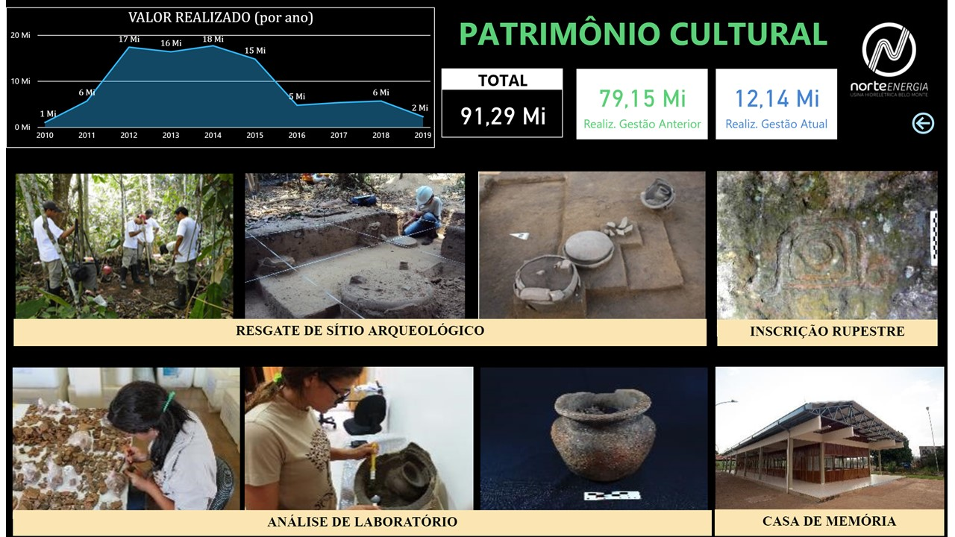

Slide 30
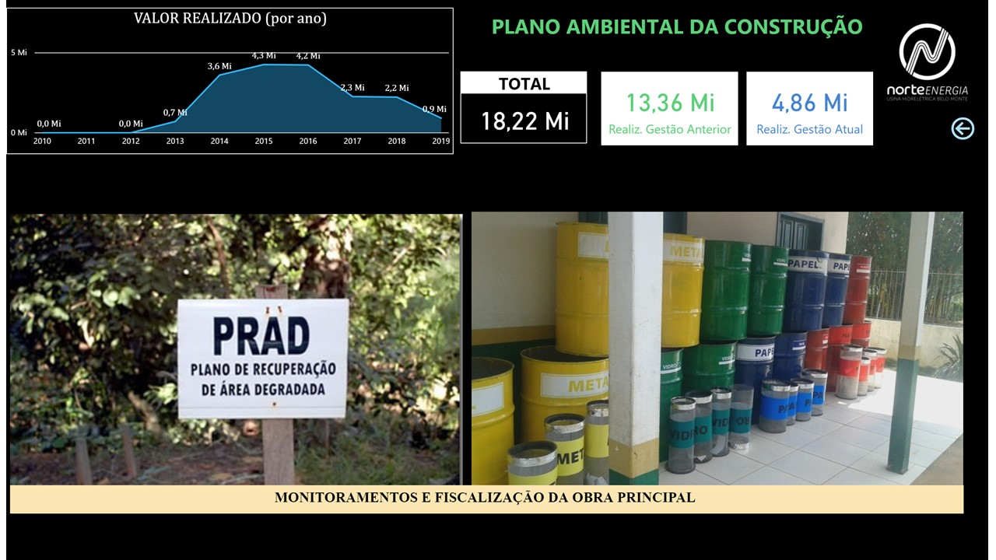

Slide 31
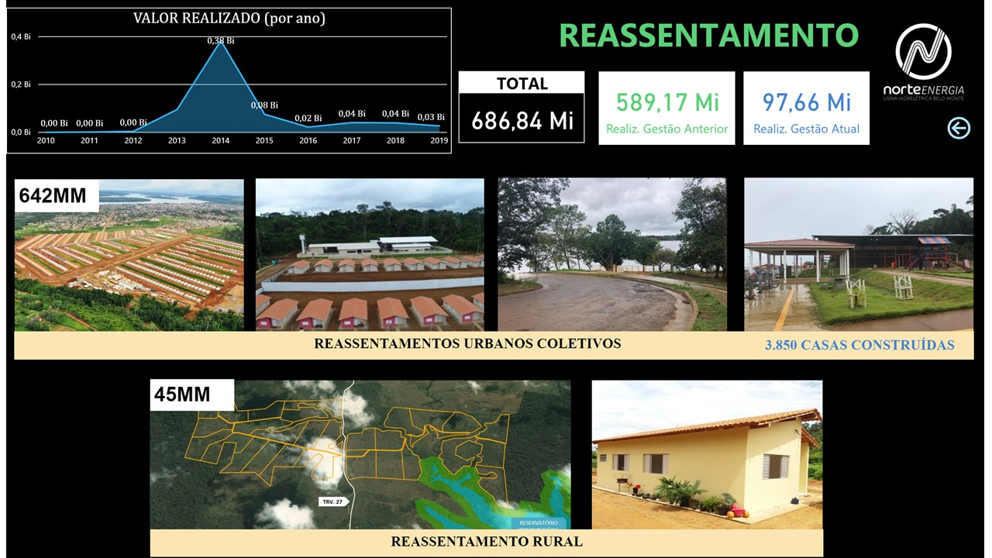

Slide 32
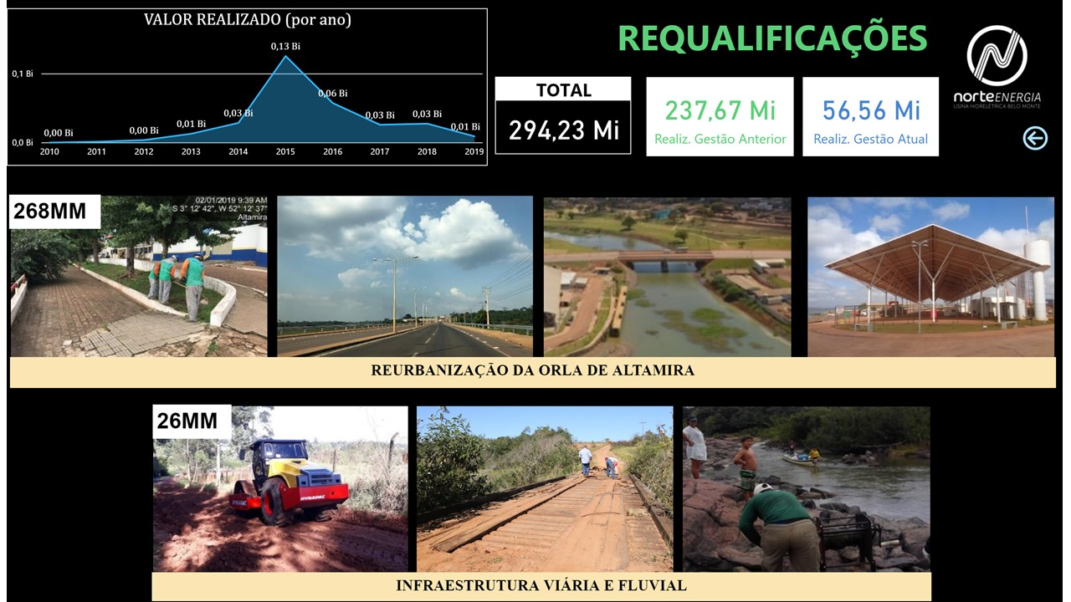

Slide 33
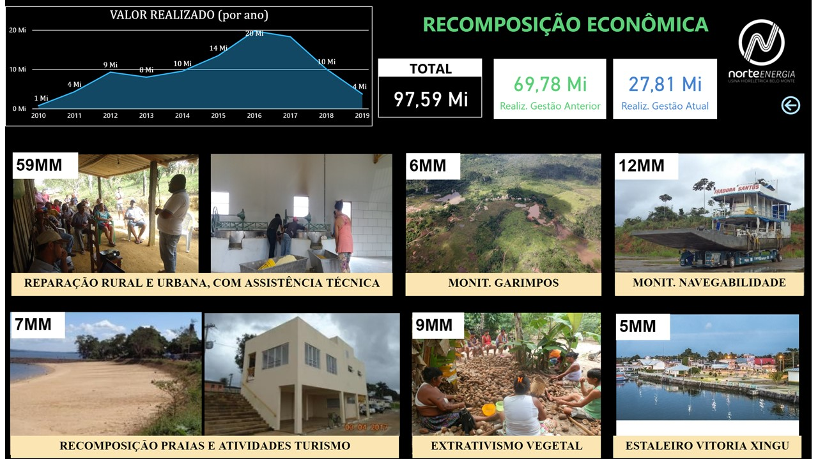

Slide 34
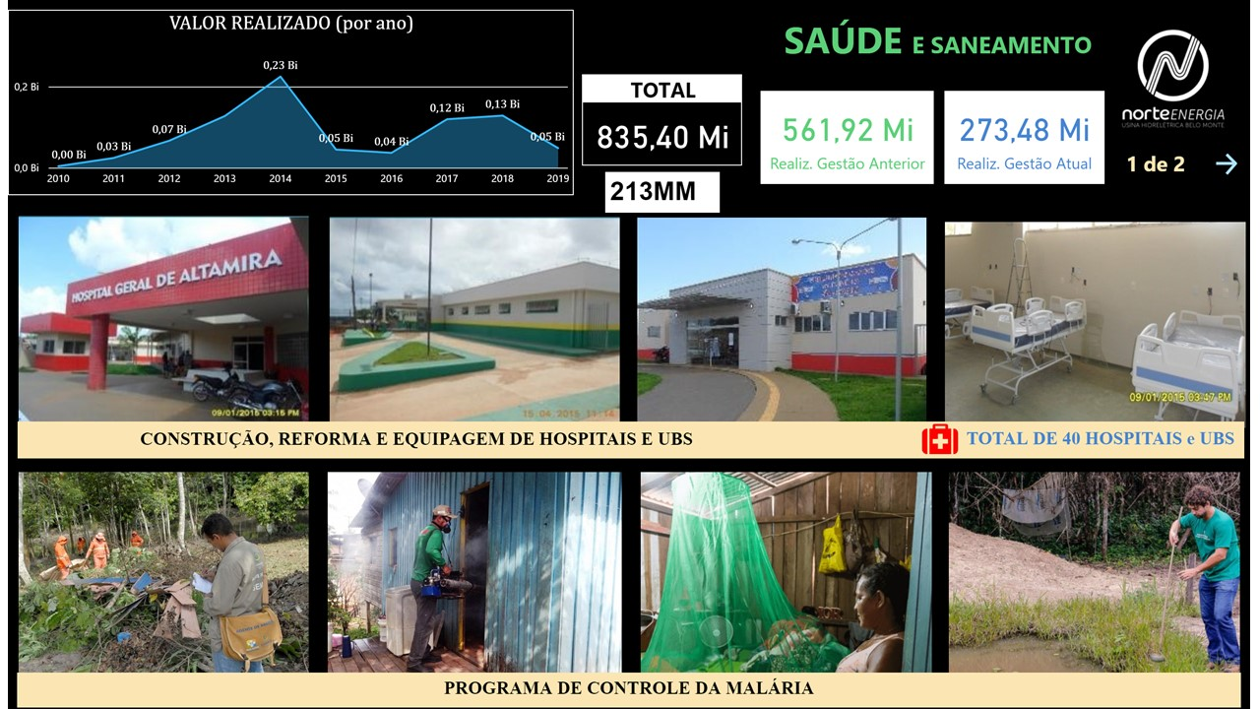

Slide 35
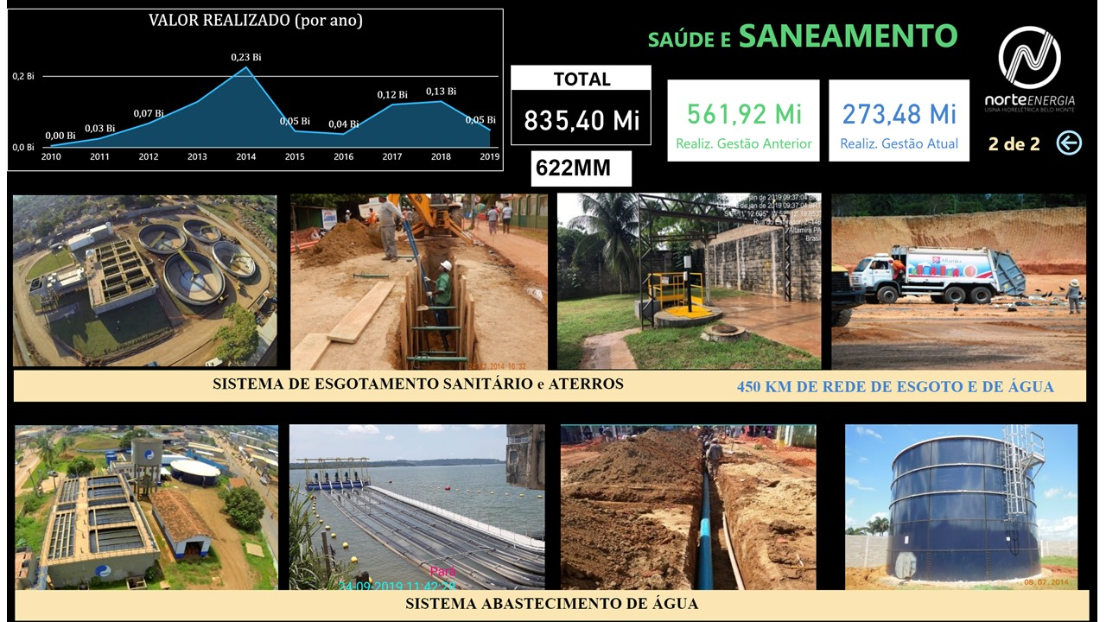

Slide 36

OBRIGADO

